Slide 1
FLYWEIGHT
Maciej Salamoński

Slide 2

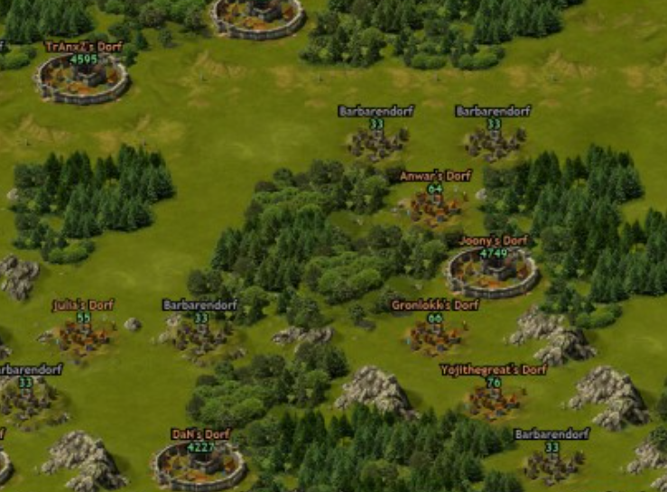
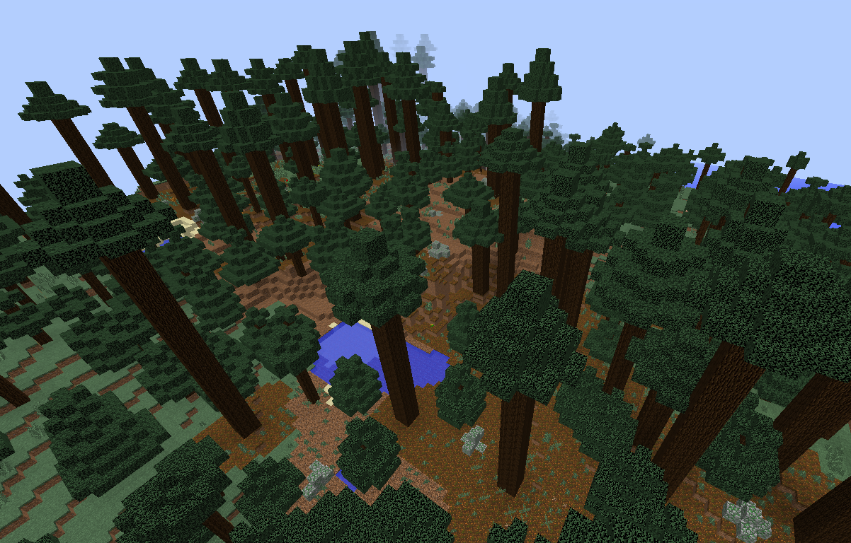
Obiektów tysiące[1]

Slide 3

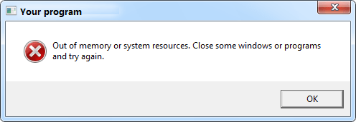
Problem[2]

Slide 4
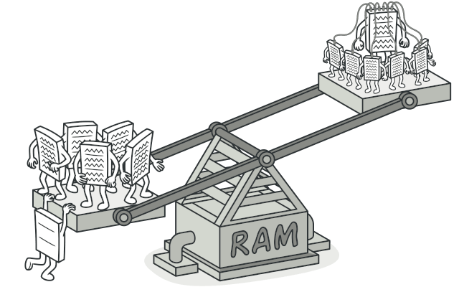
Rozwiązanie – wzorzec FLYWEIGHT[3]
Wzorzec strukturalny
Władca RAM’u
Współdzieli stany obiektów

Slide 5
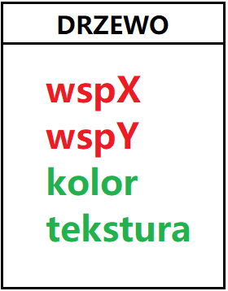
Stany obiektów
Stan zewnętrzny
wspX
wspY
Stan wewnętrzny
kolor
tekstura

Slide 6
PRZEPIS NA PYŁEK[3]
Podział pól klasy na dwie części:
1. Stan wewnętrzny – dane niezmienne
2. Stan zewnętrzny – dane zmienne, unikalne dla obiektów
Utworzenie nowych klas
1. Klasa Pyłek – Klasa, która zawierać będzie stan wewnętrzny obiektów.
2. Klas Kontekstowa – Klasa zawierająca stan zewnętrzny. Ponadto zawiera ona metody obiektów-pyłków wraz z polem odnoszącym się do pyłka. Służy do przechowywania lub wyliczenia obiektów stanu zewnętrznego.
Klasa Fabryczna – Klasa odpowiedzialna za zarządzanie, tworzenie oraz przechowywanie obiektów-pyłków.

Slide 7
Przykład[4]

Slide 8
Podsumowanie[3]

Slide 9
ZALETY
WADY
Oszczędność pamięci RAM w przypadku wielokrotnego tworzenia podobnych obiektów.
Kod staje się skomplikowany.
Możliwość zysku pamięci kosztem czasu procesora.

Slide 10
Bibliografia
[1] – Zdjęcia fragmentów rozgrywki z gier: Plemiona 2, Minecraft .
[2] – Zdjęcie Ram Forever.
[3] – Informacje o wzorcu projektowym Flyweight.
[4] – Kod programu.

